Slide 1
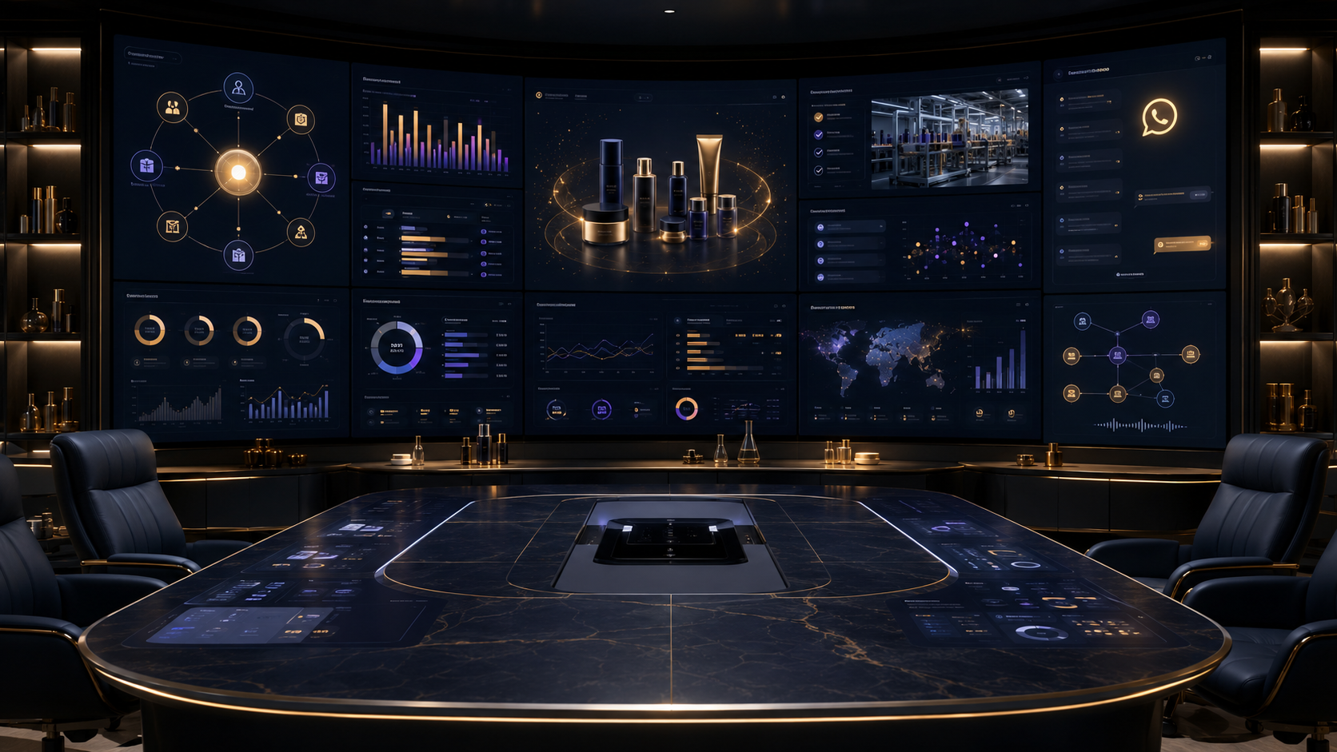
PROPUESTA ESTRATÉGICA
INTELIGENCIA 360
Dos negocios.
Un solo cerebro operativo.
Radical Alisados + Laboratorio de Maquila
IA conectada con Odoo/ERP para controlar ventas, producción, clientes, inventarios, calidad y decisiones en tiempo real.
VER SOLUCIÓN SALÓN
VER SOLUCIÓN LAB
VER ROADMAP
Una propuesta construida para una dirección que ya conoce de sistemas y no necesita otro demo básico.

Slide 2
INICIO
MENÚ
SALÓN
LAB
ROADMAP
PUNTO DE PARTIDA
El problema no es falta de tecnología.
Es que la información, la IA y los procesos viven separados.
HOY
FUTURO
Odoo / ERP
Datos transaccionales
SALÓN
ODOO / ERP
INTELIGENCIA
360
IA actual
Respuestas aisladas
Resultado
Duplicidad
Poca trazabilidad
Decisiones tardías
WhatsApp
Conversaciones y ventas
Salón
Citas, clientes, equipo
Una capa de inteligencia que conecta, interpreta y ejecuta.
Laboratorio
Pedidos, lotes, calidad
WHATSAPP
LAB / MAQUILA

Slide 3
INICIO
MENÚ
SALÓN
LAB
ROADMAP
LA VISIÓN
Un centro de mando para dos empresas.
El dueño pregunta, la IA conecta los datos y entrega una respuesta accionable.
RADICAL ALISADOS
Agenda, ocupación y productividad por estilista
Conversaciones, clientes y recompra por WhatsApp
Inventario, consumo y rentabilidad por servicio
Seguimiento posservicio y reputación
LABORATORIO / MAQUILA
“¿Qué está pasando hoy y qué debo hacer?”
Cotizaciones, fórmulas, lotes y órdenes de producción
Respuesta consolidada desde Odoo, WhatsApp, agenda, producción y calidad.
Materia prima, costos, calidad, entregas y márgenes

Slide 4
INICIO
MENÚ
SALÓN
LAB
ROADMAP
NAVEGACIÓN
Explora la solución por módulo.
Cada bloque te lleva directamente a la sección correspondiente.
01
Diagnóstico y visión
02
Operación del salón
03
Laboratorio y maquila
04
Arquitectura Odoo + IA
05
Dirección y control
06
Roadmap de implementación
TIP
Esta presentación incluye navegación interna. Úsala en modo presentación para moverte por secciones sin seguir un orden rígido.

Slide 5

INICIO
MENÚ
SALÓN
LAB
ROADMAP
MÓDULO 01
Salón: de agenda reactiva a operación inteligente.
Radical Alisados convierte cada conversación, cita y servicio en datos para vender mejor y operar con precisión.
Agenda inteligente
Cliente 360
Confirmaciones, reprogramaciones, recordatorios y control de ocupación.
Historial, diagnóstico, preferencias, frecuencia y valor de vida.
Equipo y productividad
Inventario por servicio
Ventas, tiempos, servicios, satisfacción y rendimiento por profesional.
Consumo real de producto, alertas y costo por tratamiento.
META
Más ocupación, más recompra y menos huecos en agenda.

Slide 6
INICIO
MENÚ
SALÓN
LAB
ROADMAP
EXPERIENCIA COMERCIAL
Un agente de WhatsApp que sí conoce al cliente.
No solo responde: diagnostica, agenda, confirma, acompaña y vuelve a vender.
01
Consulta
02
Diagnóstico
03
Agenda
Resuelve dudas y captura necesidad
→
Identifica tipo de cabello y objetivo
→
Encuentra horario, sede y profesional
04
Confirmación
05
Posservicio
06
Recompra
Reduce ausencias y reprograma
→
Cuidados, satisfacción y alerta
→
Activa mantenimiento y productos
Cada etapa queda registrada en el CRM: fuente, conversación, cita, servicio, satisfacción y próxima oportunidad.

Slide 7
INICIO
MENÚ
SALÓN
LAB
ROADMAP
CONTROL POR SEDE
El tablero que convierte actividad en decisiones.
Datos diarios, semanales y mensuales para el dueño y los líderes de sede.
OCUPACIÓN
AUSENCIAS
RECOMPRA
TICKET PROM.
82%
6%
41%
$—
Agenda utilizada
Citas no atendidas
Clientes que regresan
Por servicio y sede
AGENDA Y VENTAS
ALERTAS DEL DÍA
2 bloques con baja ocupación
Producto crítico en sede norte
14 clientes listos para recompra
1 reseña requiere seguimiento
Lun
Dom

Slide 8

INICIO
MENÚ
SALÓN
LAB
ROADMAP
MÓDULO 02
Laboratorio y maquila: control desde la cotización hasta la entrega.
Una operación B2B trazable, rentable y visible para dirección, producción, calidad y cliente.
01
Prospecto
02
Cotización
03
Desarrollo
04
Orden
Cliente y necesidad
Costo, MOQ y margen
Fórmula y muestras
Aprobación y anticipo
05
Producción
06
Calidad
07
Entrega
Lote, capacidad y avance
Pruebas y liberación
Despacho y evidencias
VER PRODUCCIÓN →

Slide 9

INICIO
MENÚ
SALÓN
LAB
ROADMAP
PRODUCCIÓN INTELIGENTE
Cada orden con trazabilidad, capacidad y margen.
La IA revisa el plan de producción, cruza materias primas, fechas, calidad y compromisos comerciales.
PLANIFICACIÓN
Capacidad disponible, fechas prometidas y prioridad de órdenes.
MATERIA PRIMA
Disponibilidad, lotes, vencimientos y compras necesarias.
COSTEO
Costo estándar vs. real, desviaciones y margen por cliente.
CALIDAD
ALERTA EJECUTIVA
“La orden #248 está en riesgo por materia prima y retrasaría 2 entregas.”
Protocolos, pruebas, no conformidades y liberación.

Slide 10
INICIO
MENÚ
SALÓN
LAB
ROADMAP
INTELIGENCIA DE PRODUCTO
Keratina: fórmula, costo, calidad y experiencia conectados.
El producto deja de verse solo como inventario y se administra como un activo rentable y medible.
FÓRMULA
CALIDAD
Versiones, activos y ficha técnica
Pruebas, estabilidad y liberación
KERATINA
360
COSTO
MERCADO
Materia prima, envase y mano de obra
Feedback, reclamos y recompra
Resultado: decisiones de formulación y precio con evidencia real.

Slide 11
INICIO
MENÚ
SALÓN
LAB
ROADMAP
ARQUITECTURA
No reemplazamos Odoo. Lo volvemos más inteligente.
Inteligencia 360 funciona como una capa de conversación, análisis y automatización sobre los sistemas existentes.
FUENTES
INTELIGENCIA 360
SALIDAS
Odoo / ERP
Unifica datos
Panel gerencial
WhatsApp
Interpreta contexto
Asistente WhatsApp
Agenda / CRM
→
Detecta alertas
→
Alertas automáticas
Producción
Recomienda acciones
Reportes ejecutivos
Calidad
Ejecuta flujos
Tareas y seguimiento
Contabilidad
Integración progresiva: se empieza por los flujos de mayor impacto y se escala sin frenar la operación.

Slide 12
INICIO
MENÚ
SALÓN
LAB
ROADMAP
MERCADEO Y CRM
Dos motores comerciales, una misma inteligencia.
B2C para el salón y B2B para la maquila, con mensajes y seguimiento completamente distintos.
B2C · RADICAL ALISADOS
B2B · LABORATORIO / MAQUILA
Segmentación por servicio, frecuencia y sede
Leads por tipo de producto y volumen
Recuperación de clientes inactivos
Seguimiento automático de cotizaciones
Mantenimiento y recompra de productos
Muestras, aprobaciones y documentos
Campañas por cumpleaños y fechas especiales
Reactivación de marcas sin pedidos recientes
Medición de citas y ventas por campaña
Upselling de nuevas líneas y referencias
El objetivo no es enviar más mensajes. Es activar la oportunidad correcta.

Slide 13
INICIO
MENÚ
SALÓN
LAB
ROADMAP
DIRECCIÓN 360
El dueño deja de perseguir reportes.
Pregunta por WhatsApp y recibe respuestas con contexto, comparación y acción sugerida.
“¿Cómo cerró cada sede ayer?”
“¿Qué pedidos del laboratorio están en riesgo?”
Ventas, ocupación, ticket, ausencias y alertas.
Cruza materiales, producción, calidad y fecha prometida.
“¿Cuál producto o servicio deja más margen?”
“¿Qué debo priorizar hoy?”
Compara costo real, precio, consumo y rentabilidad.
Ordena decisiones por impacto y urgencia.
UNA RESPUESTA. TODOS LOS DATOS.

Slide 14
INICIO
MENÚ
SALÓN
LAB
ROADMAP
IMPLEMENTACIÓN
Roadmap de 90 días, por impacto y sin improvisar.
Primero se conecta lo crítico; después se automatiza y se escala.
01
DIAGNÓSTICO
02
CONEXIÓN
03
PILOTO
04
ESCALA
Días 1–15
Días 16–35
Días 36–60
Días 61–90
Mapeo de procesos, fuentes de datos, prioridades y arquitectura.
Integraciones iniciales con Odoo, WhatsApp, agenda y producción.
Agentes, alertas y tablero para un flujo de salón y uno de laboratorio.
Automatización adicional, capacitación, métricas y expansión.
El alcance final se define después del diagnóstico técnico y operativo.

Slide 15
INICIO
MENÚ
SALÓN
LAB
ROADMAP
RESULTADO ESPERADO
Menos fragmentación. Más control. Mejor rendimiento.
Las metas se validan en el diagnóstico y se miden desde el piloto.
✓
VISIBILIDAD
✓
VELOCIDAD
✓
TRAZABILIDAD
Información consolidada por sede, cliente, orden y lote.
Respuestas y decisiones sin esperar reportes manuales.
Desde la conversación hasta la entrega y posventa.
✓
RENTABILIDAD
✓
CONTROL
✓
ESCALABILIDAD
Costos, márgenes y oportunidades visibles a tiempo.
Alertas sobre agenda, inventario, producción y calidad.
Una base para crecer sin multiplicar el caos.
La tecnología ya existe. El valor está en conectarla al negocio y convertirla en ejecución.

Slide 16
SIGUIENTE PASO
Construyamos el cerebro
operativo de las dos empresas.
Taller de diagnóstico ejecutivo + técnico
Priorizar procesos con impacto inmediato
Validar integraciones con Odoo y herramientas actuales
Definir piloto, alcance, responsables y métricas
COMENZAR DIAGNÓSTICO
Construir plan de implementación por fases
INTELIGENCIA 360
Dos empresas. Una sola dirección inteligente.

